Slide 1


Slide 2
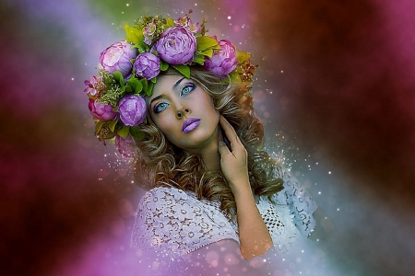
Doce inspiração
Por Cema Raizer

Slide 3
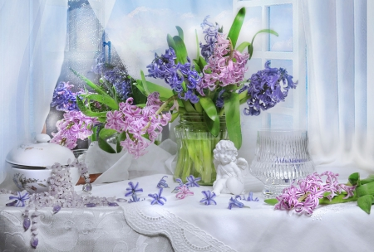
Inspiração que liberta!
Como contar estrelas

Slide 4
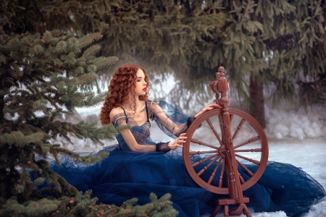
Nuvens se movimentam
Escurecem a visão

Slide 5
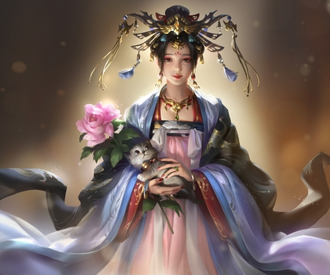
Mas em sua dança noturna
Abrem Portais

Slide 6
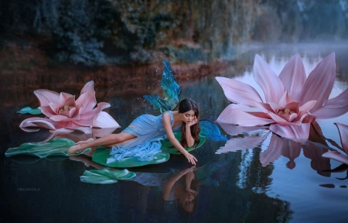
Mostrando o cintilar das estrelas
Ouço ainda os últimos pios

Slide 7
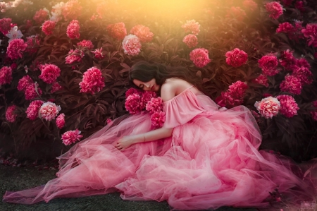
Dos pássaros se aquietando no ninho
A brisa da primavera surpreende

Slide 8
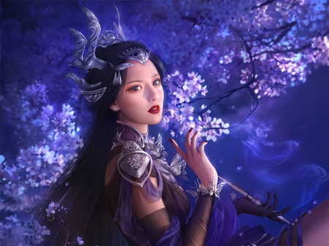
Entrando pela janela…
É hora de pensar nos pastores

Slide 9
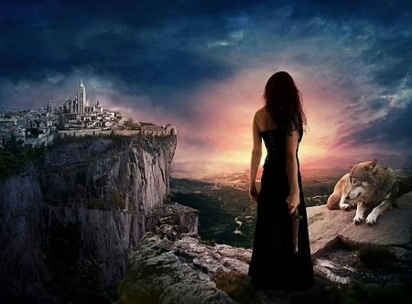
Nos Magos e na estrela Guia
Na longa caminhada rumo à Belém!

Slide 10

No pequeno bosque
A cigarra canta

Slide 11

Seu etridente som
Envolve com ternura

Slide 12

Doces lembranças da infância
Reportam à doçura da poesia

Slide 13

Imagens Internet
Autor do Texto:Cema Raizer
Música:Peter Cetera-You're The Inspiration
Formatação: Olga Lopes
lopesolg@gmail.com
www.facebook.com/olga.lopes.16
www.youtube.com/c/olgalopes
www.sergrasan.com

